Slide 1
«Зимние забавы»
МБДОУ д/с №1
Воспитатель:
Соловьева А.А.
г.. Тимашевск

Slide 2
Мчатся с горки наши санки
Здесь не скучно детворе,
Мы возьмем с собой лопатки,
Строить крепость во дворе.
Много снегу набросали,
Ледяной дом так хорош,
Всех ребят сюда позвали,
Счастье нам, зима, несешь!
Веселимся и играем,
Санки, лыжи и коньки,
Мы зимой не заскучаем,
Эх, веселые деньки.

Slide 3
Ребята, я не зря решила начать наше занятие с такого стихотворения, ведь на дворе такое замечательное время года, как зима!
Совсем скоро наступит самый весёлый праздник – Новый год!
И сегодня мы с вами отправимся в игровой мир, мир веселый и увлекательный…
Итак, «Зимние забавы».

Slide 4
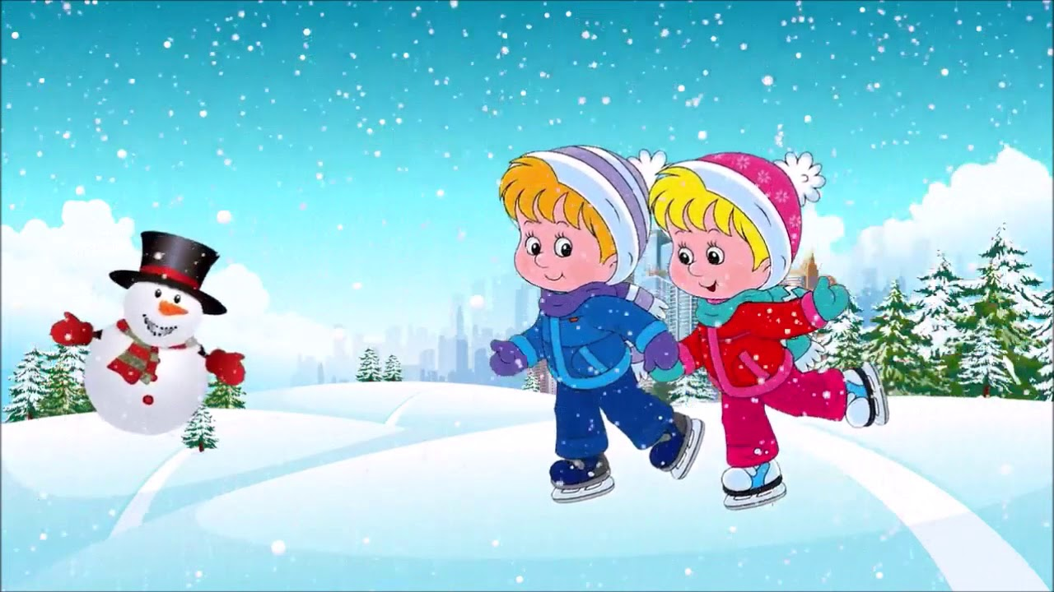
Катание на коньках укрепляет мышцы и способствует их хорошему тонусу, а также помогает формированию красивой осанки, развитию вестибулярного аппарата, увеличивает выносливость, ловкость и силу, улучшает гибкость, пластичность.

Slide 5
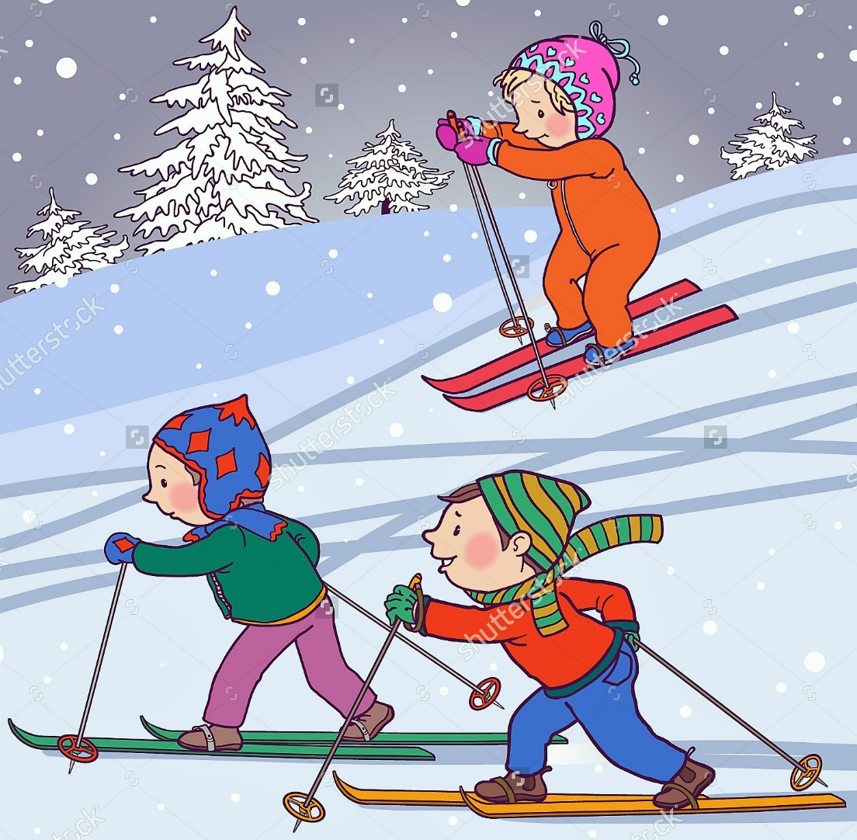
Лыжные прогулки — замечательный способ повысить уровень иммунитета, сделать физическое здоровье крепче. Можно избавиться от склонности к постоянным простудам, закалить организм, стать выносливее

Slide 6
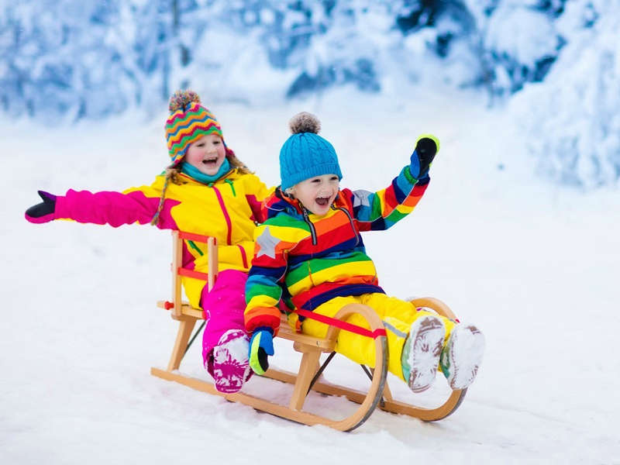
Принято считать, что сани — это всего лишь веселая забава. Но это абсолютно не так. Как и у любой физической активности, у катаний на санках есть другие преимущества:
- Укрепление здоровья;
- Улучшение работы внутренних систем;
- Насыщение клеток кислородом;
- Закаливание организма.

Slide 7
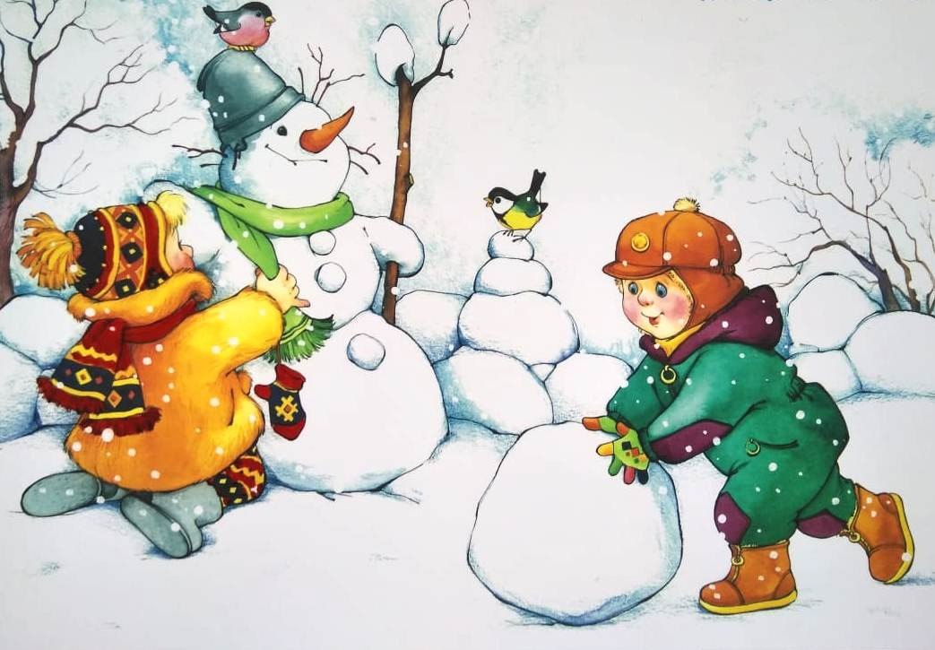
Снеговик или Снежная баба — это снежная скульптура, создаваемая детьми и взрослыми зимой во дворе. Простейший снеговик состоит из трёх снежных шаров (комов), получаемых путём лепки снежков и накатывания на них лежащего снега. Самый большой ком становится брюшком снеговика, поменьше — грудью, а самый маленький — головой.

Slide 8
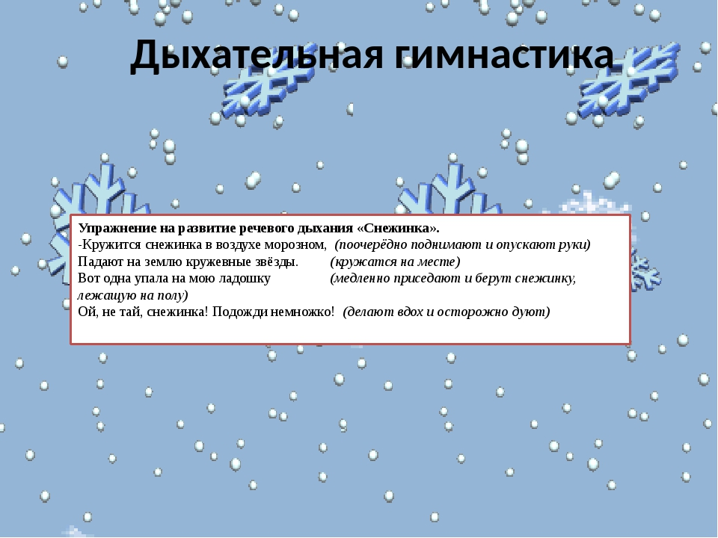

Slide 9
ГИМНАСТИКА ДЛЯ ГЛАЗ
(Дети выполняют движения в соответствии со словами педагога)
В руки вы снежки возьмите,
И на них вы посмотрите.
А теперь их поднимите
Вверх, на них вы посмотрите.
Вниз снежки вы опустите,
И опять на них взгляните.
Снежок вправо,
Снежок влево.
«Нарисуйте» круг умело.
Снежок близко, вот вдали,
Ты внимательно смотри.
Вот такой у нас снежок,
Улыбнись ему, дружок.
Быстро, быстро вы моргайте,
А теперь в игру вступайте.

Slide 10
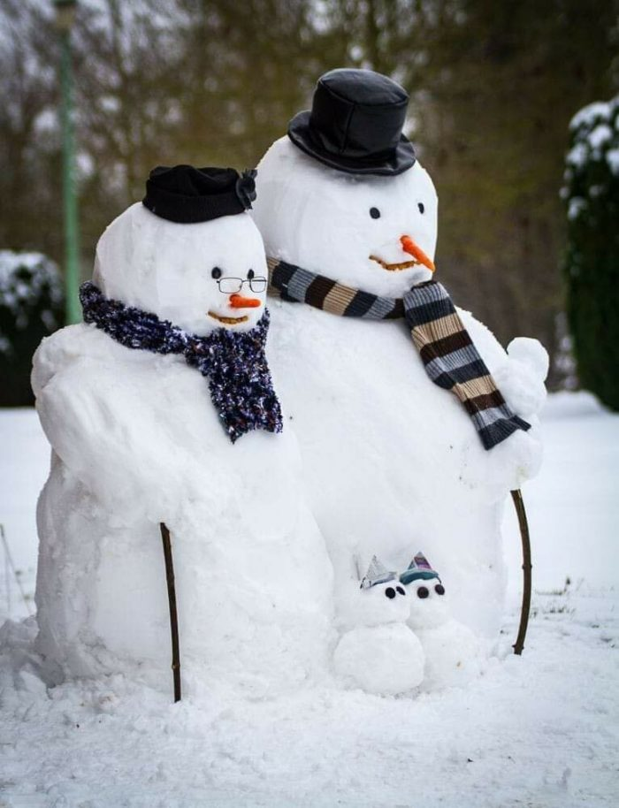
Забавные снеговики

Slide 11
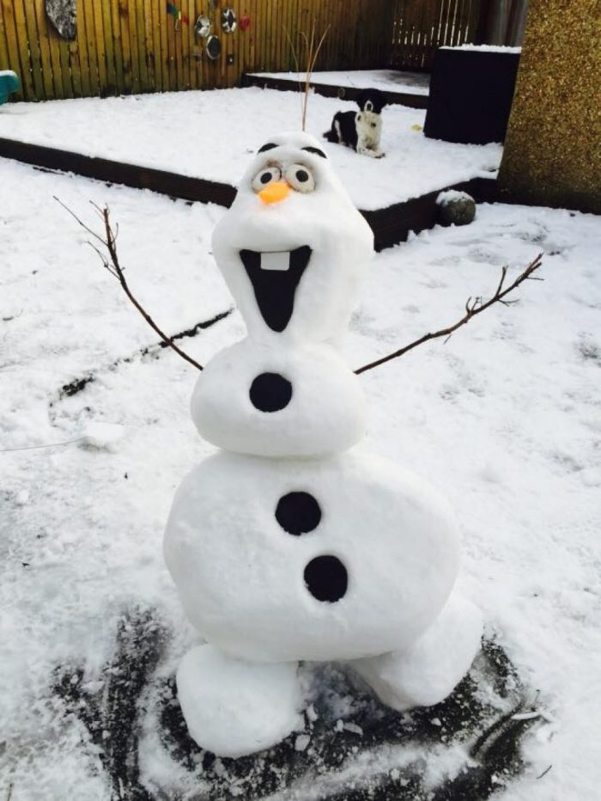
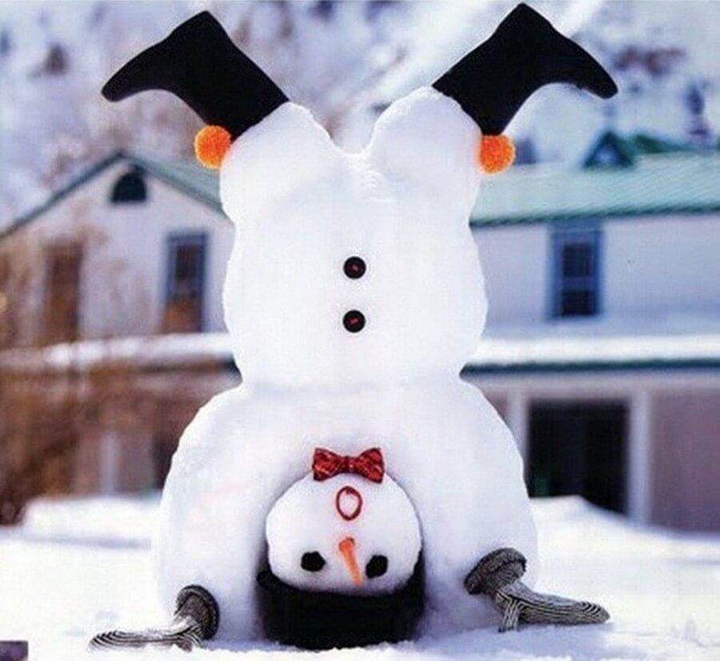

Slide 12
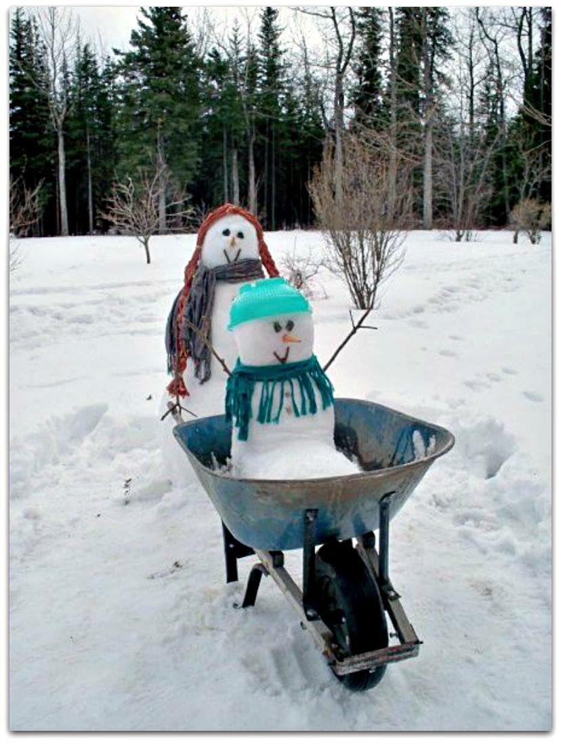
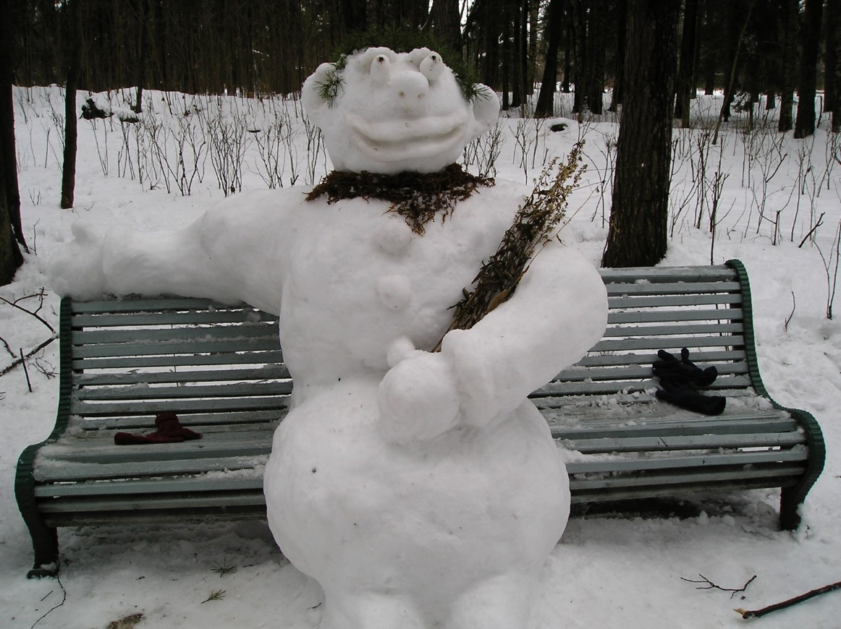

Slide 13


Slide 14
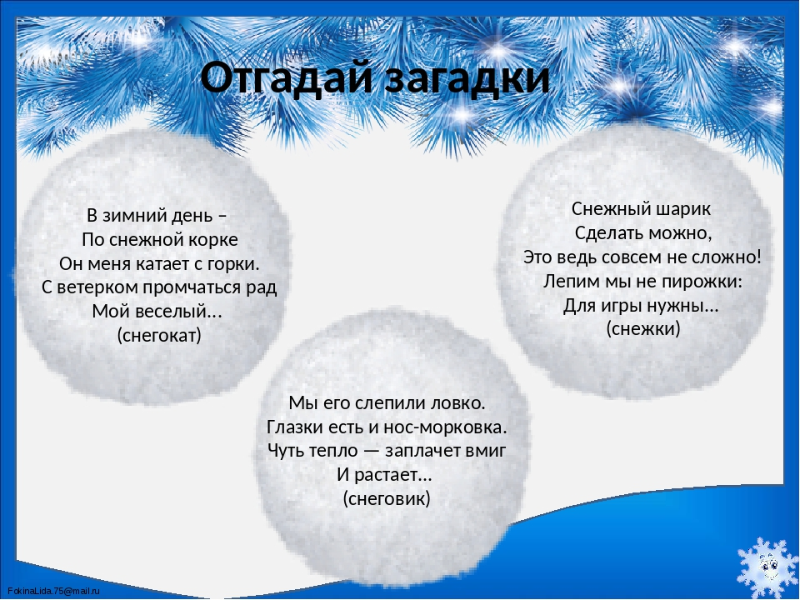

Slide 15
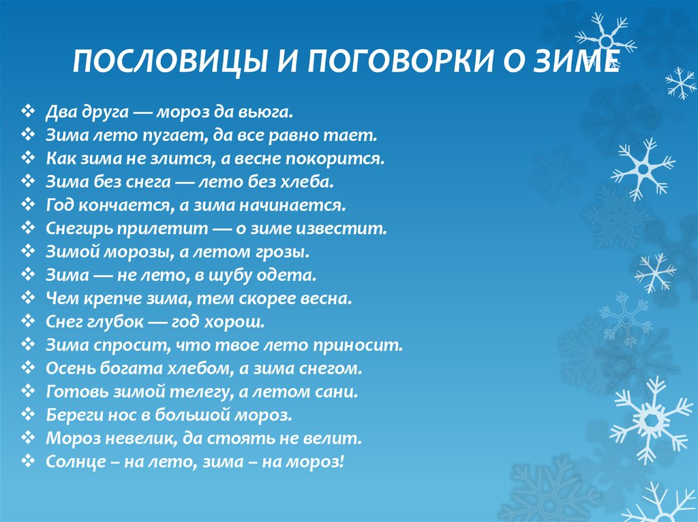

Slide 16
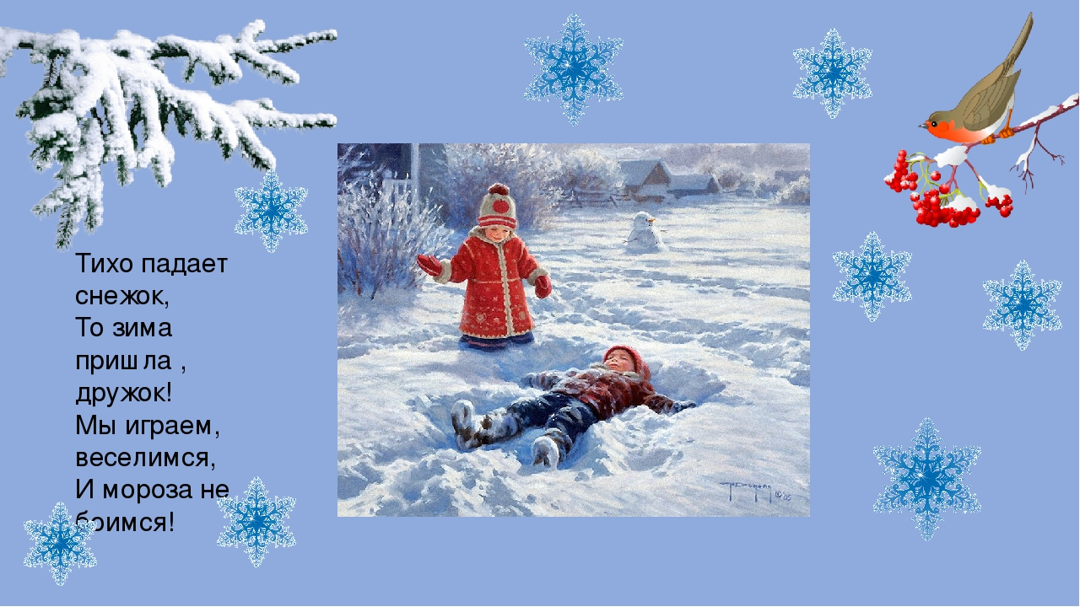

Slide 17
Спасибо за внимание!

